Slide 1
《数字图像处理》作业
2024-09-24

Slide 2
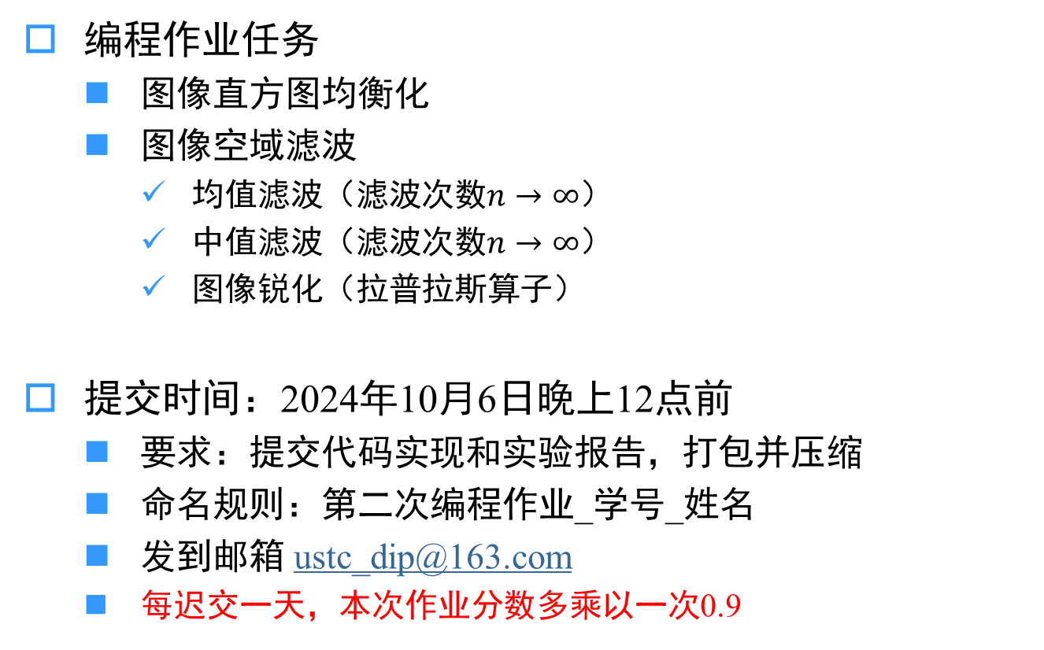
作业安排及提交时间
编程作业任务
图像直方图均衡化
图像空域滤波
均值滤波（滤波次数$n→∞$）
中值滤波（滤波次数$n→∞$）
图像锐化（拉普拉斯算子）
提交时间：2024年10月6日晚上12点前
要求：提交代码实现和实验报告，打包并压缩
命名规则：第二次编程作业_学号_姓名
发到邮箱 ustc_dip@163.com
每迟交一天，本次作业分数多乘以一次0.9

